Slide 1
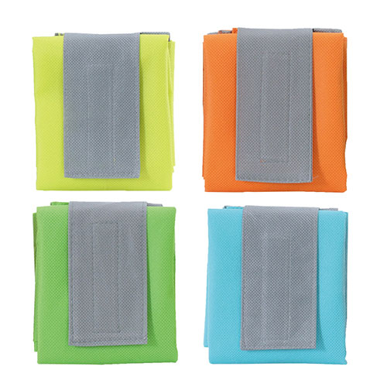
【提案書】
たためるツインカラートート(タテ)
特徴
コンパクトに畳めるため持ち歩きにもとっても便利なタテ型のトートバッグです。カラーバリエーションはポップな全4色です。名入れも可能ですのでプリントデザインに合わせてお選びください。
納期
納期スペース
仕様
サイズ ： 展開時:315×95×370mm 折りたたみ時:110×130×25mm
包 装 ： ポリ袋入
お見積
お見積りスペース

